Slide 1
유기견 보호 관리
‘GUI 프로젝트’
4조 – 김 동원 김 봄비 문 희인 한 현지

Slide 2
목차
프로젝트 개요
3. 유스케이스 클래스 다이어그램 시퀀스 다이어그램
4. ERD (논리, 물리)
프로젝트 개요 일정표 및 업무 분담
요구사항명세
Diagrams
코드 및 마무리
5. 스토리보드
6. 코드 내용
7. 피드백 및 마무리
1
2
3

Slide 3
프로젝트 개요
PURPOSE
유기견 관리
유기견의 정보를 수정 시 편리한 서비스를 제공할 수 있습니다.
유기견의 견종, 코드, 마릿수, 보호센터 위치를 지정하여 보다 편리한 작업을 이룰 수 있습니다.
정보 추가 및 수정
그에 따른 편리성
관리자가 유기견 정보 추가 수정, 삭제 기능 활동을 이룰 수 있습니다.
유기견들을 견종으로 분류하고 각자에게 코드를 부여하여 객체를 보다 구분하기 수월합니다.
‘Dog Master’는 Javafx를 이용한 GUI 유기견 관리 서비스 입니다.
Notes:
프로젝트 개요 틀 수정 예정

Slide 4
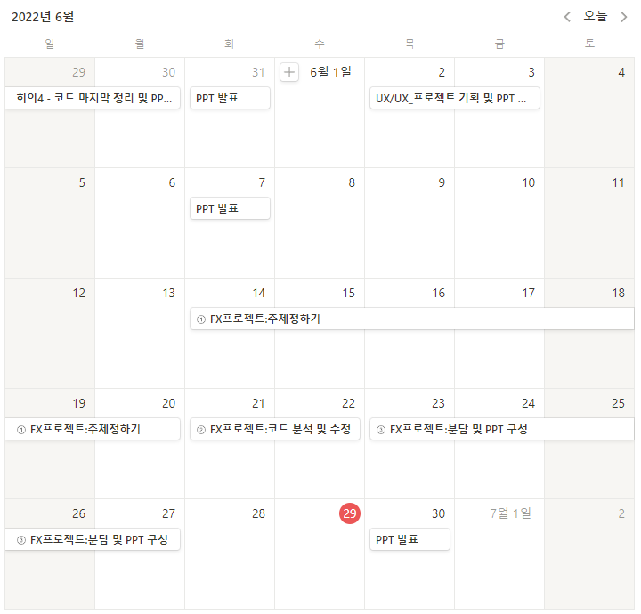

일정표

Slide 5
업무 분담
김봄비
요구사항명세 다이어그램
코드 수정
김동원
유스케이스
다이어그램
피드백
B
D
프로젝트 개요
코드 수정
PPT 제작
문희인
PPT 발표
ERD
스토리보드
한현지
H
H

Slide 6
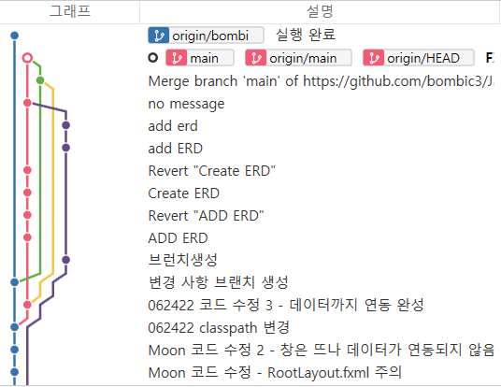
협업

Slide 7
요구사항명세
번호 | 요구사항 | 상세내용
1 | 메인 | 데이터베이스를 받아 보호소에 있는 유기견의 ‘견종’, ‘코드’, ‘마릿수’, ‘보호센터 위치’ 값이 적혀 있는 dog_master 테이블(table) 출력 – 하단에 추가 버튼, 수정 버튼, 삭제 버튼 출력
2 | 추가 | ‘견종’, ‘코드’, ‘마릿수’, ‘보호센터’ 위치 입력 화면 - ‘코드’는 고유값으로 입력 – 확인 버튼을 누르면 데이터 항목 추가 완료
3 | 수정 | ‘견종’, ‘코드’, ‘마릿수’, ‘보호센터’ 위치 입력 화면 – ‘코드’는 고유값으로 입력 – 확인 버튼을 누르면 데이터 항목 추가 완료
4 | 삭제 | 항목을 선택하여 데이터 삭제하기 - 데이터 항목이 선택되지 않으면 항목을 선택하라는 문구의 화면 출력
5 | 저장 | 항목을 선택하여 데이터 삭제하기 - 데이터 항목이 선택되지 않으면 항목을 선택하라는 문구의 화면 출력
6 | 종료 | 화면 종료

Slide 8
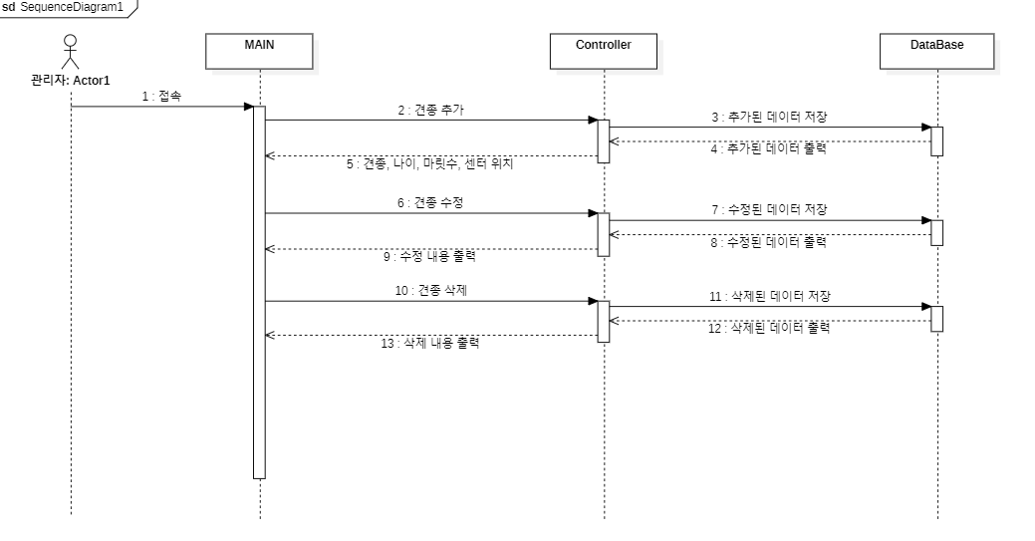
시퀀스 다이어그램

Slide 9
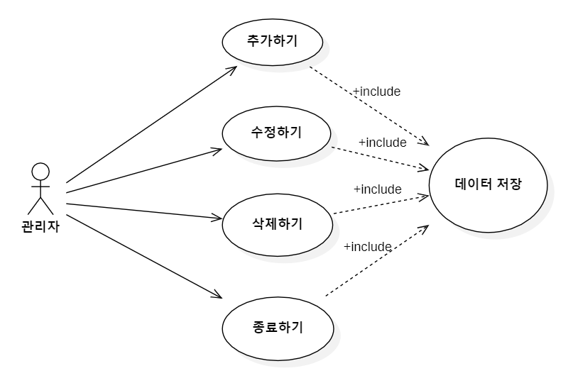
유스케이스

Slide 10
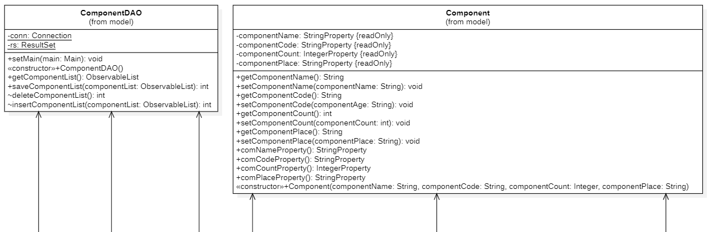
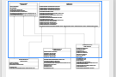
클래스 다이어그램

Slide 11
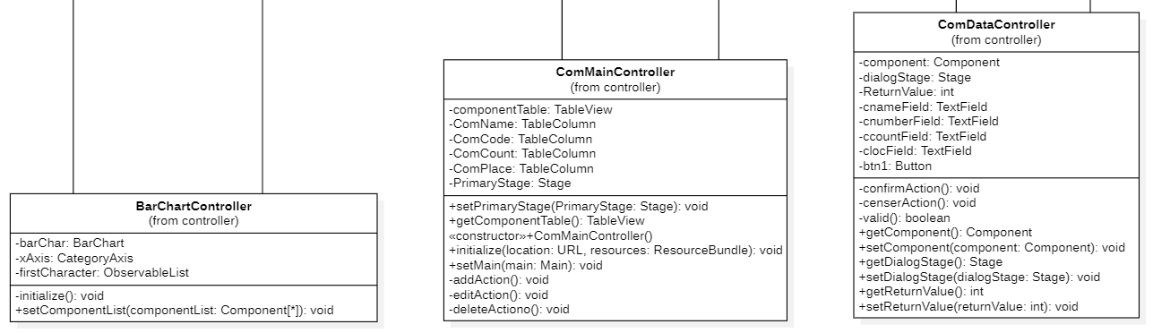
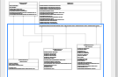
클래스 다이어그램

Slide 12
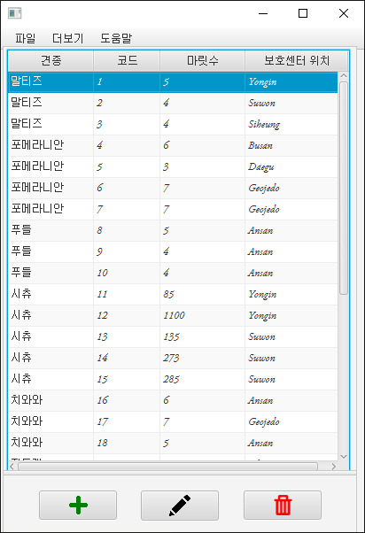
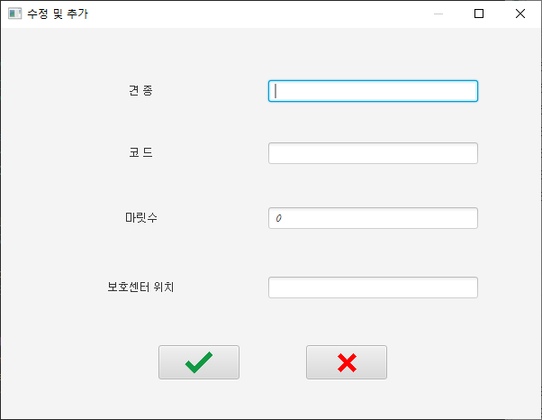
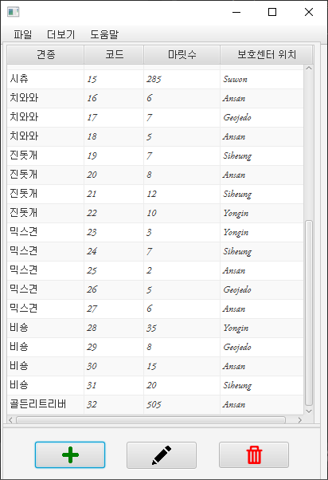
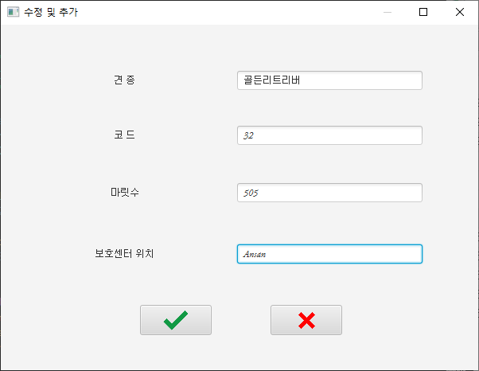
스토리보드
1. 추가버튼을 누르면
다음과 같은 창 실행됨
2. 견종, 코드, 마릿수, 보호센터위치를
입력 후 체크표시 클릭
3. 추가 된 사항 확인

Slide 13
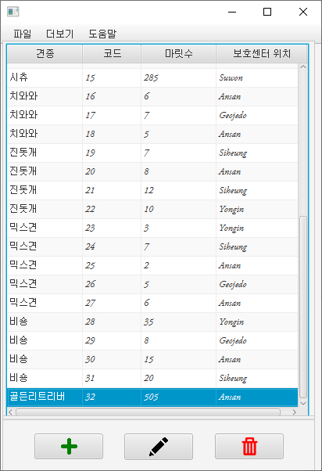
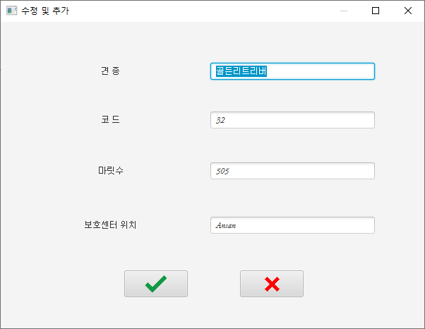
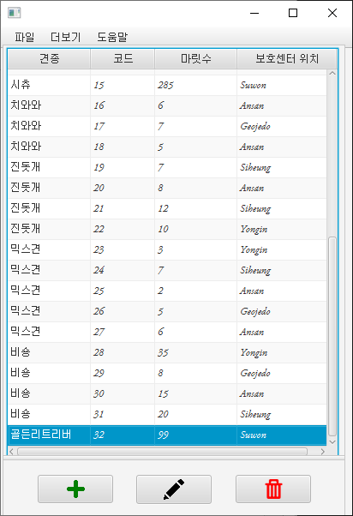
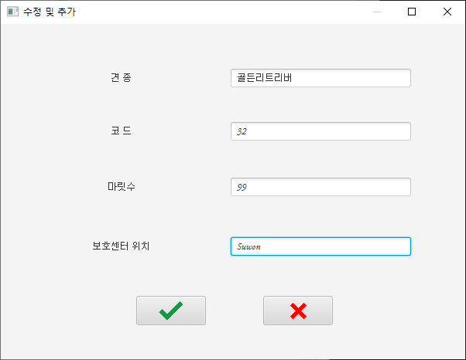
4. 수정사항이 있을 경우
수정버튼(연필모양)클릭
5. 수정할 사항 기입
6. 수정사항 확인

Slide 14
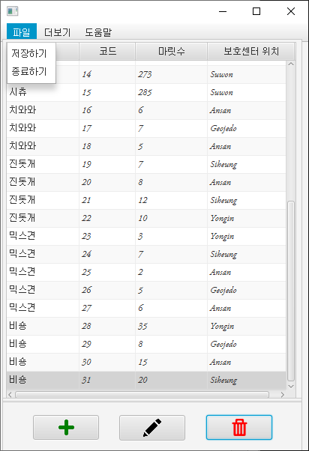
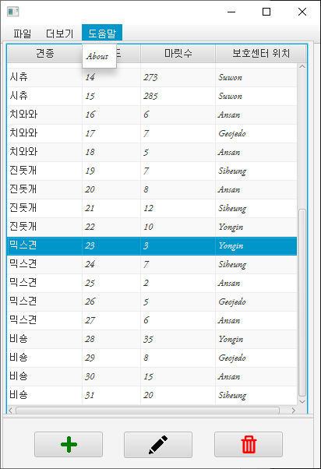
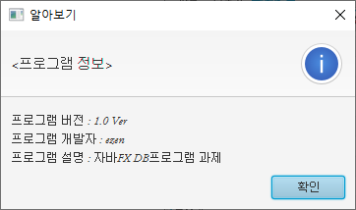
추가,
수정,
삭제 작업 완료 후 저장
프로그램 버전,
개발자, 설명을
볼 수 있음
프로그램 종료

Slide 15
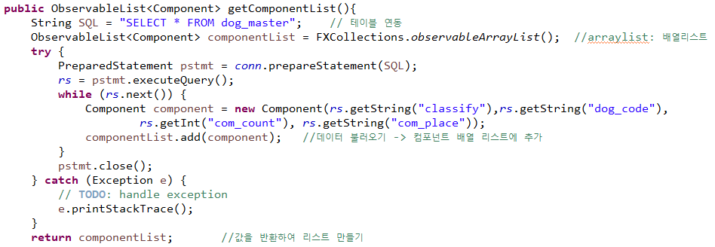
DAO – 테이블 연동

Slide 16
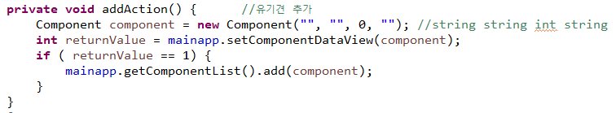
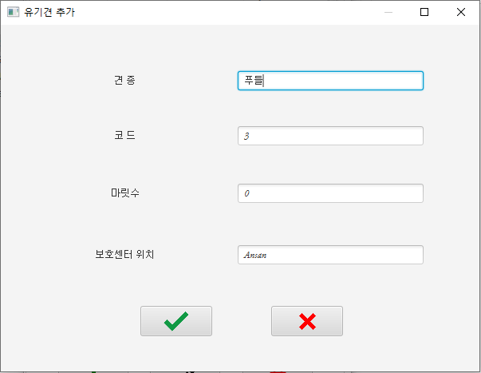
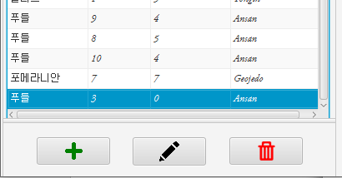
코드 소스 주석 및 설명 & 실행화면
추가

Slide 17
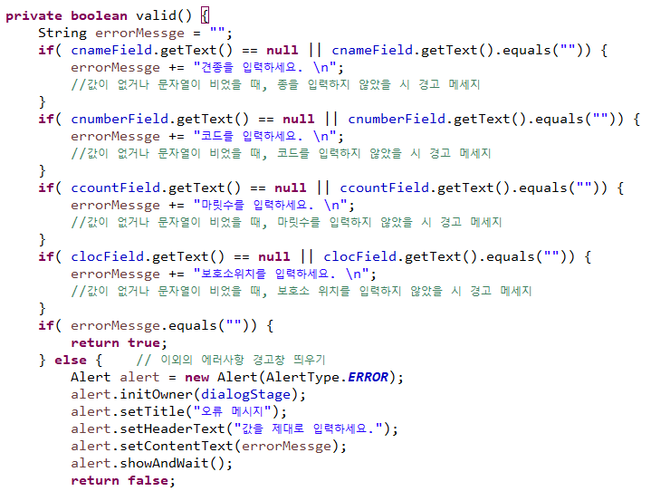
추가 기능 오류 처리

Slide 18
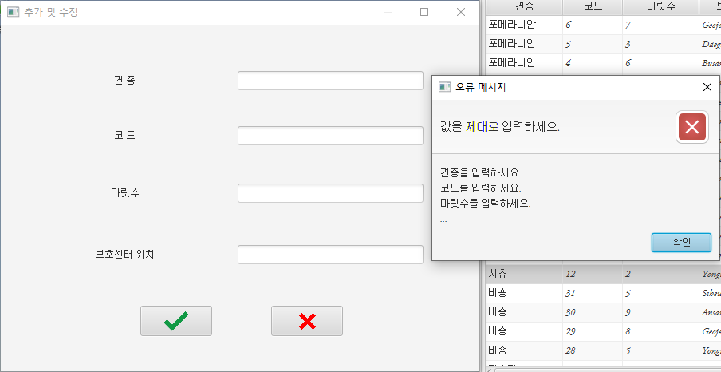
추가할 항목을 선택하지 않고 추가 버튼을 누를 시 오류 메시지 발생

Slide 19
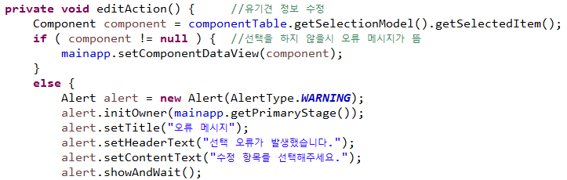
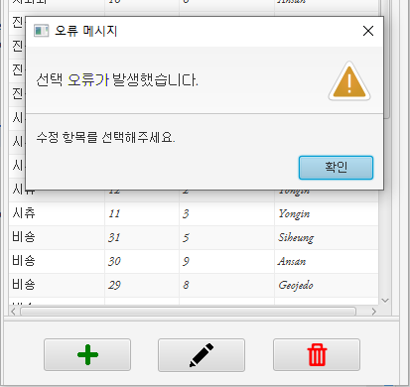
수정 기능 오류 처리
수정할 항목을 선택하지 않고 수정 버튼을 누를 시 오류 메시지 발생

Slide 20
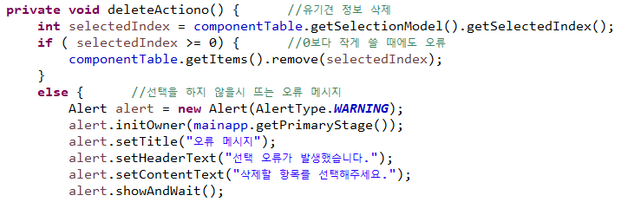
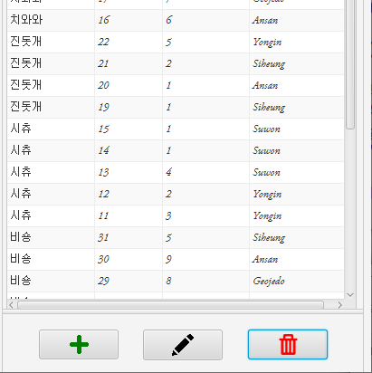
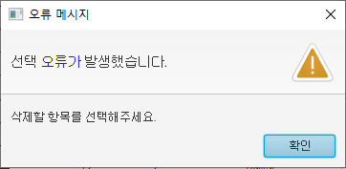
삭제 기능 오류 처리
삭제할 항목을 선택하지 않고 삭제 버튼을 누를 시 오류 메시지 발생

Slide 21
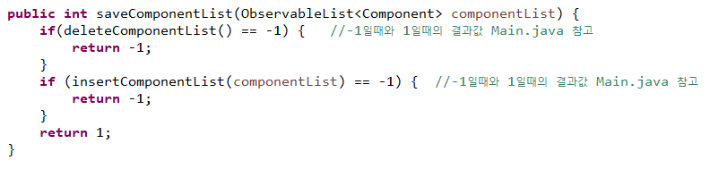
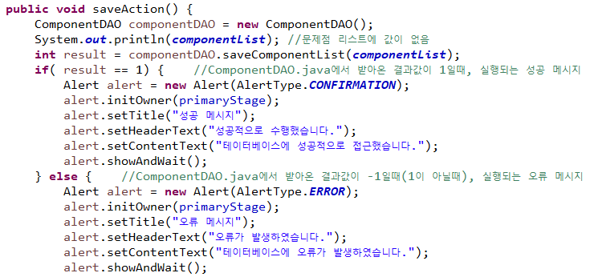
saveAction

Slide 22
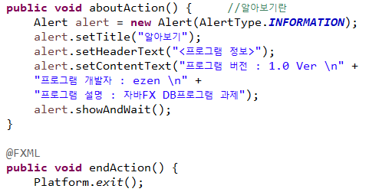
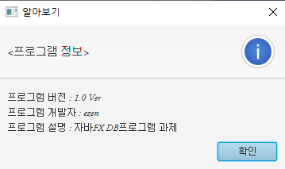
알아보기

Slide 23
피드백
fx로 표를 꾸미고 싶었는데 아이콘만 삽입해서 아쉬웠다
검색기능이 없어서 아쉬웠다
실수로라도 삭제버튼을 누를 경우도 있을 수 있기 때문에 삭제 시 삭제 하시겠냐는 확인창이 없어서 아쉬웠다
봄비
동원
현지
3
5
희인
봄비
희인
4
6
추가 수정한 후 스크롤을 움직여 범위 밖으로 나갔다가 다시 돌아와야만 수정 추가 된 부분이 확인돼서 아쉬웠다.
그래프가 연결이 안 돼서 아쉬웠다. 코드 부분 공부가 부족했다
추가 수정 삭제 실행 후 확인창이 뜨지 않아 아쉬웠다

Slide 24

Thanks!

Slide 25
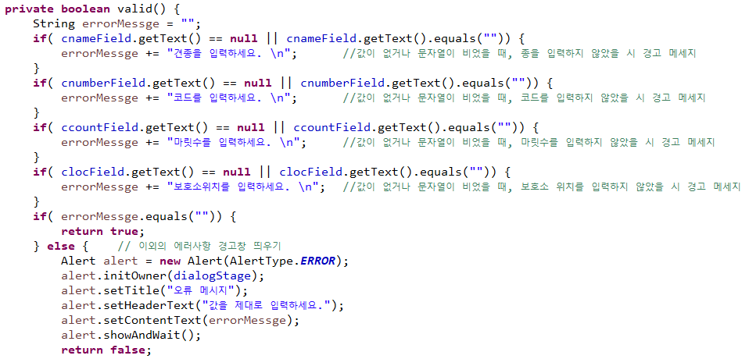
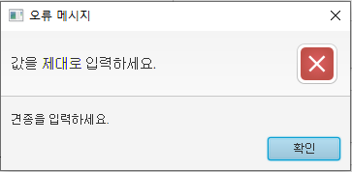

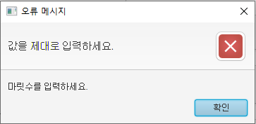
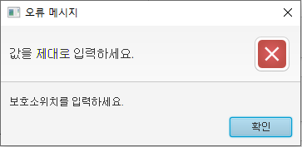
Notes:
이건 아마 삭제 예정

